Slide 1
DATEN Fondium Überblick
DeepCarbPlanner
Air Pressure System

Slide 2
Was für ein System soll beschrieben werden?
S
Luft
S
S

Slide 3
Was für ein System soll beschrieben werden?
System mit Luft (feucht hinein, später trocken heraus)
System mit 3 Speichern,17 Rohren und 14 Knotenpunkten
S
Luft
S
S

Slide 4
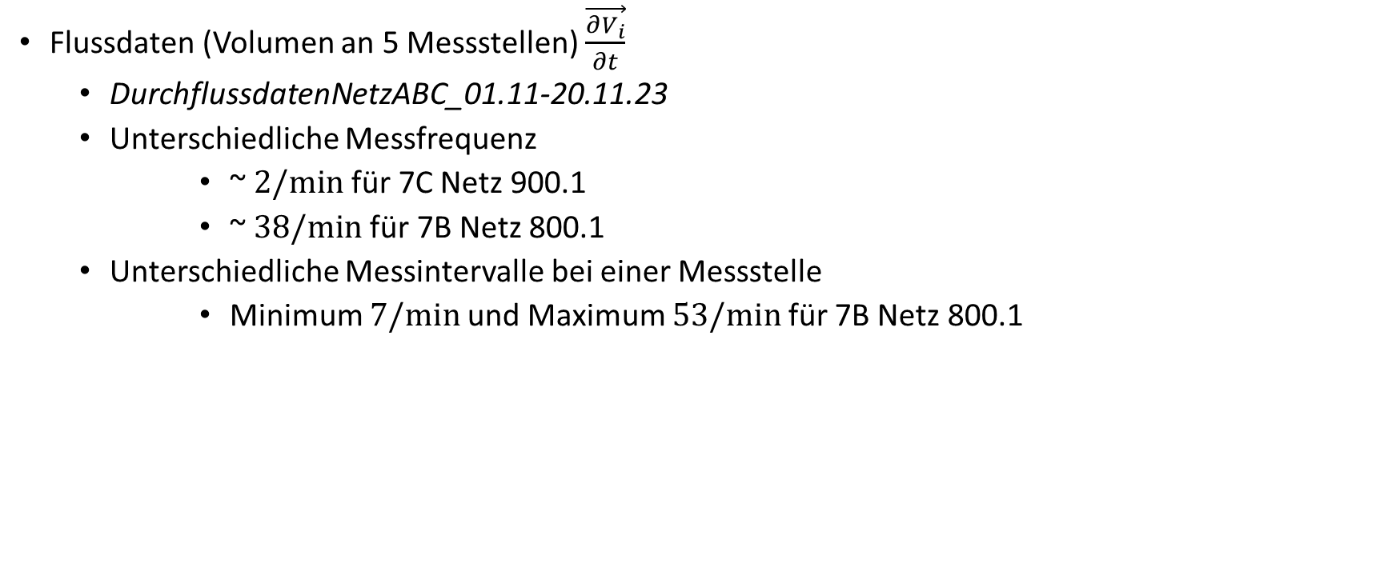
Daten
7C Netz 900.1
Flussdaten (Volumen an 5 Messstellen) $\vec{\frac{∂V_{i}}{∂t}}$
DurchflussdatenNetzABC_01.11-20.11.23
Unterschiedliche Messfrequenz
~ $2/min$für 7C Netz 900.1
~ $38/min$für 7B Netz 800.1
Unterschiedliche Messintervalle bei einer Messstelle
Minimum $7/min$und Maximum $53/min$für 7B Netz 800.1

Slide 5
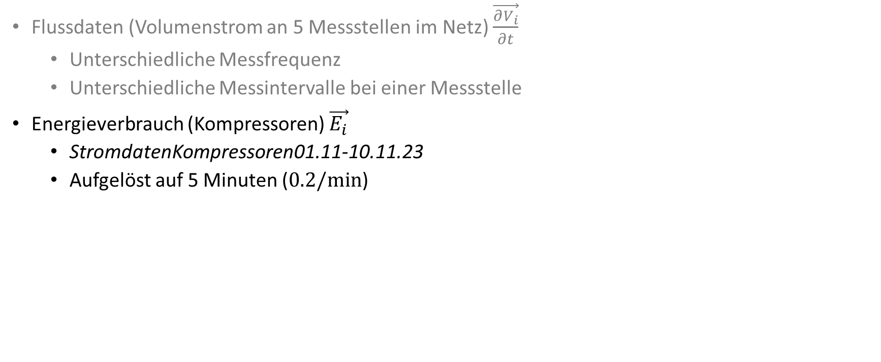
Daten
7C Netz 900.1
Flussdaten (Volumenstrom an 5 Messstellen im Netz) $\vec{\frac{∂V_{i}}{∂t}}$
Unterschiedliche Messfrequenz
Unterschiedliche Messintervalle bei einer Messstelle
Energieverbrauch (Kompressoren) $\vec{E_{i}}$
StromdatenKompressoren01.11-10.11.23
Aufgelöst auf 5 Minuten ($0.2/min$)

Slide 6
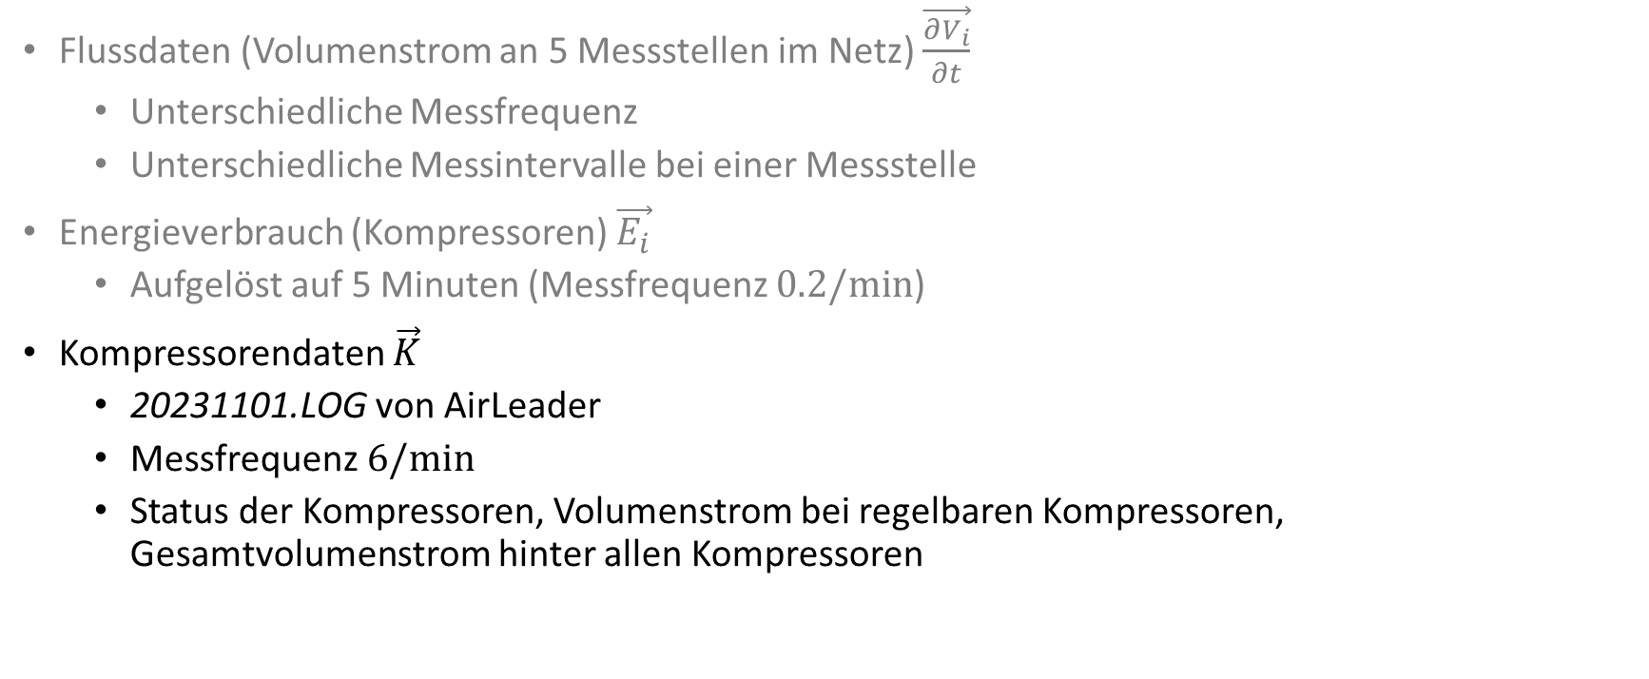
Daten
7C Netz 900.1
Flussdaten (Volumenstrom an 5 Messstellen im Netz) $\vec{\frac{∂V_{i}}{∂t}}$
Unterschiedliche Messfrequenz
Unterschiedliche Messintervalle bei einer Messstelle
Energieverbrauch (Kompressoren) $\vec{E_{i}}$
Aufgelöst auf 5 Minuten (Messfrequenz $0.2/min$)
Kompressorendaten $\vec{K}$
20231101.LOG von AirLeader
Messfrequenz $6/min$
Status der Kompressoren, Volumenstrom bei regelbaren Kompressoren, Gesamtvolumenstrom hinter allen Kompressoren

Slide 7
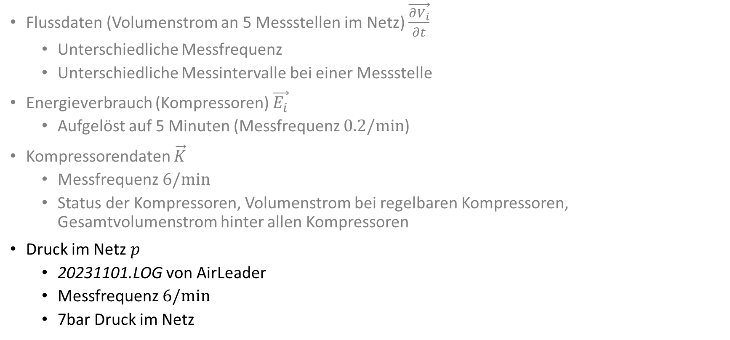
Daten
7C Netz 900.1
Flussdaten (Volumenstrom an 5 Messstellen im Netz) $\vec{\frac{∂V_{i}}{∂t}}$
Unterschiedliche Messfrequenz
Unterschiedliche Messintervalle bei einer Messstelle
Energieverbrauch (Kompressoren) $\vec{E_{i}}$
Aufgelöst auf 5 Minuten (Messfrequenz $0.2/min$)
Kompressorendaten $\vec{K}$
Messfrequenz $6/min$
Status der Kompressoren, Volumenstrom bei regelbaren Kompressoren, Gesamtvolumenstrom hinter allen Kompressoren
Druck im Netz $p$
20231101.LOG von AirLeader
Messfrequenz $6/min$
7bar Druck im Netz

Slide 8

Idee
Netzwerk als Blackbox simulieren → $\vec{\frac{∂V_{i}}{∂t}}(\vec{K})$
IN
Kompressorenstati$\vec{K}$
OUT
Gesamtvolumenstrom hinter Kompressoren $\vec{\frac{∂V_{0}}{∂t}}$
Volumenstrom an Messsstellen $\vec{\frac{∂V_{i}}{∂t}}$ mit $i∈\{1,…,5\}$

Slide 9

Idee
Netzwerk als Blackbox simulieren → $\vec{\frac{∂V_{i}}{∂t}}(\vec{K})$
Druckabhängigkeit vom Volumenstrom → $p(\vec{\frac{∂V_{i}}{∂t}})$
IN
Volumenstrom an Messstellen
Gesamtvolumen hinter Kompressoren
Out
Gesamtdruck $p$

Slide 10

Idee
Netzwerk als Blackbox simulieren → $\vec{\frac{∂V_{i}}{∂t}}(\vec{K})$
Druckabhängigkeit vom Volumenstrom → $p(\vec{\frac{∂V_{i}}{∂t}})$
Kombination → $p(\vec{K})$
IN
Kompressordaten $\vec{K}$
OUT
Gesamtdruck $p$

Slide 11
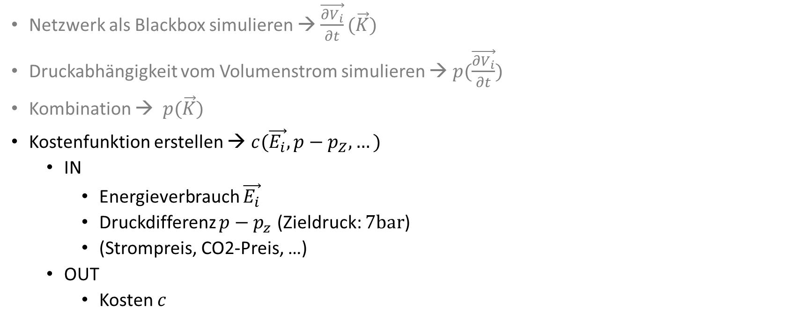
Idee
Netzwerk als Blackbox simulieren → $\vec{\frac{∂V_{i}}{∂t}}(\vec{K})$
Druckabhängigkeit vom Volumenstrom simulieren → $p(\vec{\frac{∂V_{i}}{∂t}})$
Kombination → $p(\vec{K})$
Kostenfunktion erstellen → $c(\vec{E_{i}},p−p_{Z},…)$
IN
Energieverbrauch $\vec{E_{i}}$
Druckdifferenz $p−p_{z}$ (Zieldruck: $7bar$)
(Strompreis, CO2-Preis, …)
OUT
Kosten $c$

Slide 12
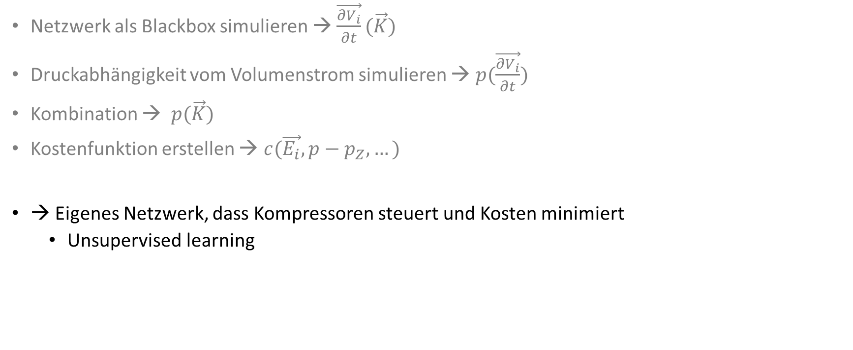
Idee
Netzwerk als Blackbox simulieren → $\vec{\frac{∂V_{i}}{∂t}}(\vec{K})$
Druckabhängigkeit vom Volumenstrom simulieren → $p(\vec{\frac{∂V_{i}}{∂t}})$
Kombination → $p(\vec{K})$
Kostenfunktion erstellen → $c(\vec{E_{i}},p−p_{Z},…)$
→ Eigenes Netzwerk, dass Kompressoren steuert und Kosten minimiert
Unsupervised learning

Slide 13
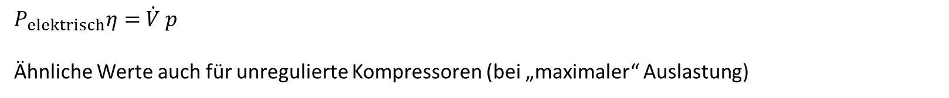
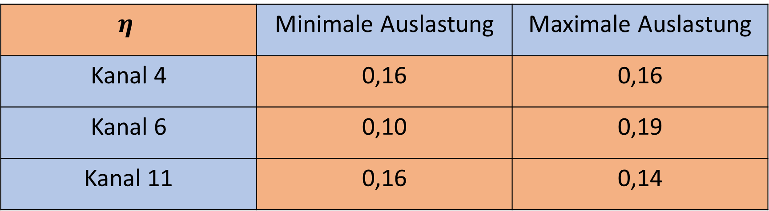
Effizienz der regelbaren Kompressoren
$$η$$ | Minimale Auslastung | Maximale Auslastung
Kanal 4 | 0,16 | 0,16
Kanal 6 | 0,10 | 0,19
Kanal 11 | 0,16 | 0,14
$P_{elektrisch}η=$ $\dot{V} p$
Ähnliche Werte auch für unregulierte Kompressoren (bei „maximaler“ Auslastung)

Slide 15
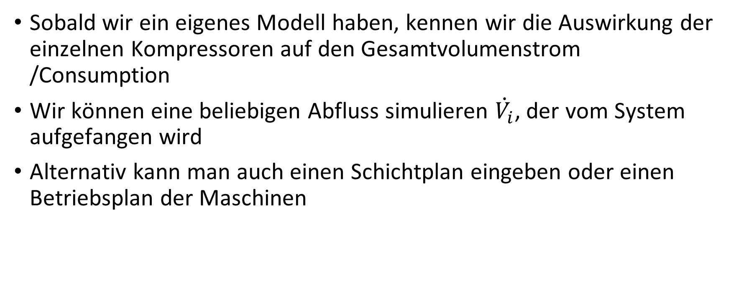
Idee für eigenes Modell
Sobald wir ein eigenes Modell haben, kennen wir die Auswirkung der einzelnen Kompressoren auf den Gesamtvolumenstrom /Consumption
Wir können eine beliebigen Abfluss simulieren $\dot{V_{i}}$, der vom System aufgefangen wird
Alternativ kann man auch einen Schichtplan eingeben oder einen Betriebsplan der Maschinen

